Slide 1
İSG BİRİMLERİNİN GÖREV YETKİ VE SORUMLULUKLARI

Slide 2
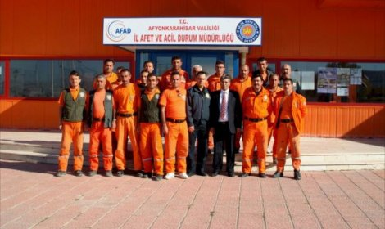
EKİPLERİN
GÖREVLERİ

Slide 3
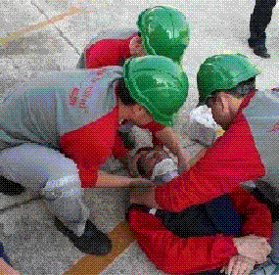
EKİPLERİN GÖREVLERİ
a) Söndürme ekibi; binada çıkacak yangına derhal müdahale ederek yangının genişlemesine mani olmak ve söndürmek,
b) Kurtarma ekibi; yangın ve diğer acil durumlarda can ve mal kurtarma işlerini yapmak,
c) Koruma ekibi; kurtarma ekibince kurtarılan eşya ve evrakı korumak, yangın nedeniyle
ortaya çıkması muhtemel panik ve
kargaşayı önlemek,
ç) İlk Yardım ekibi; yangın
sebebiyle yaralanan veya hastalanan
kişilere ilk yardım yapmak.

Slide 4
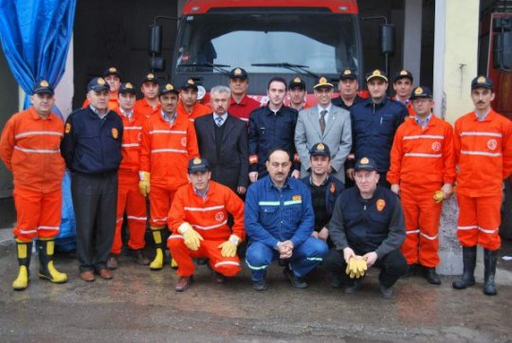
EKİPLERİN ÇALIŞMA ESASLARI
(1) Acil durum ekiplerinin birbirleriyle işbirliği yapmaları ve karşılıklı yardımlaşmada bulunmaları esastır.
(2) Ekiplerin yangın anında sevk ve idaresi, itfaiye gelinceye kadar iç düzenlemeyi uygulamakla görevli amir veya yardımcılarına
aittir. Bu süre içinde ekipler
amirlerinden emir alırlar.
İtfaiye gelince, bu
ekipler derhal itfaiye
amirinin emrine girerler.

Slide 5
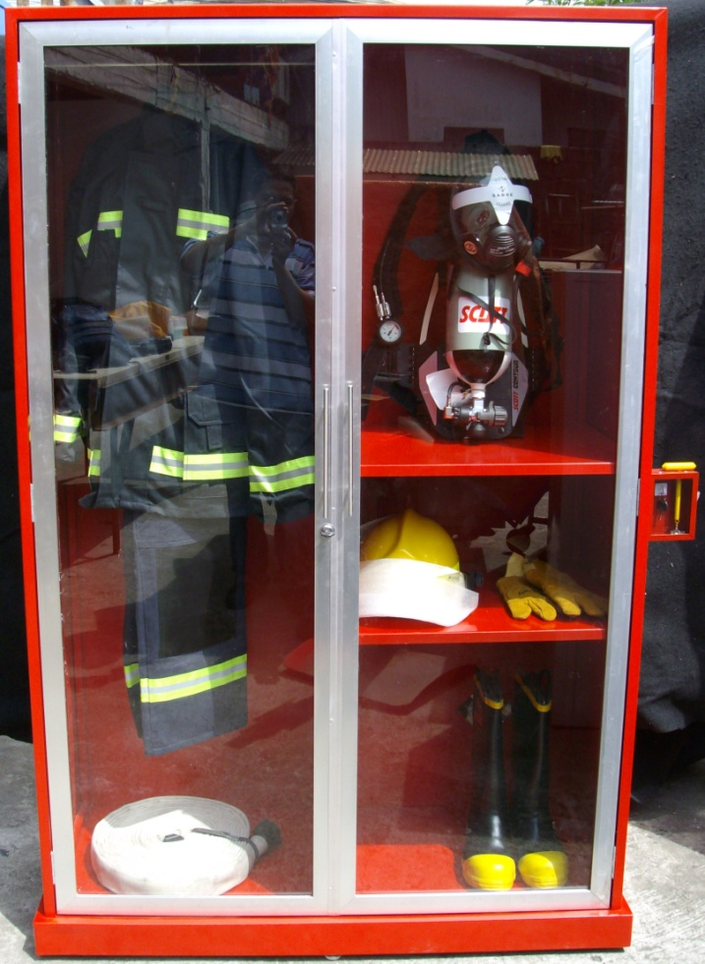
EKİPLERİN ÇALIŞMA ESASLARI
(3) Bina sahibi ve yöneticileri ile bina amirleri; ekiplerin, yapılarda meydana gelecek yangınlara müdahale etmeleri ve kurtarma işlemlerini yürütmelerinde kullanmaları için gereken malzemeleri bulundurmak zorundadırlar.

Slide 6
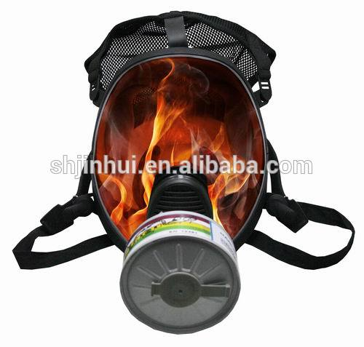
EKİPLERİN ÇALIŞMA ESASLARI
Yapının büyüklüğüne, kullanım amacına, mevcut koruma sistemlerine ve oluşturulan ekip özelliklerine göre, mahalli itfaiye teşkilatı ve sivil savunma müdürlüğünün görüşü alınarak, gerekli ise gaz maskesi, teneffüs cihazı, yedek hortum, lans, hidrant anahtarı ve benzeri malzemeler bulundurulur. Bulundurulacak malzemeler, itfaiye teşkilatında kullanılan malzemelere uygun olmak zorundadır. Araç-gereç ve malzemenin
bakımı ve korunması, iç düzenlemeyi
uygulamakla görevli amirin sorumluluğu
altında görevliler tarafından yapılır.

Slide 7
EKİPLERİN ÇALIŞMA ESASLARI
(4) Yangın haberini alan acil durum ekipleri, kendilerine ait araç-gereç ve malzemelerini alarak derhal olay yerine hareket ederler. Olay yerinde;
a) Söndürme ekibi yangın yerinin altındaki, üstündeki ve yanlarındaki odalarda gereken tertibatı alır, yangının genişlemesini önlemeye ve söndürmeye çalışırlar.

Slide 8
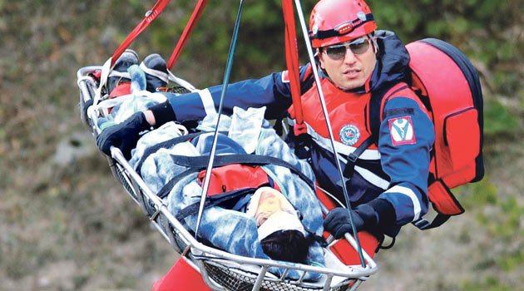
EKİPLERİN ÇALIŞMA ESASLARI
b) Kurtarma ekibi önce canlıları kurtarır. Daha sonra yangında ilk kurtarılacak evrak, dosya ve diğer eşyayı, olay yerinde bulunanların da yardımı ile ve büro şeflerinin nezareti altında mümkünse çuvallara ve torbalara koyarak boşaltılmaya hazır hâle getirir. Çuval ve torbalar, bina yetkililerinin gerek görmesi hâlinde binanın henüz yanma tehlikesi olmayan kısımlarına taşınır.
Yanan binanın genel olarak
boşaltılmasına olay yerine
gelen itfaiye amirinin veya
en büyük mülki amirin
emriyle başlanır.

Slide 9
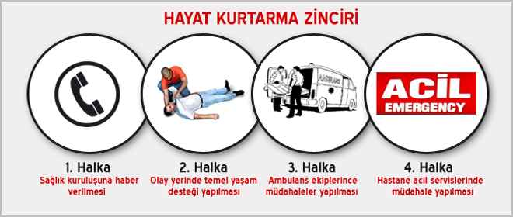
EKİPLERİN ÇALIŞMA ESASLARI
c) Koruma ekibi boşaltılan eşya ve evrakı, güvenlik güçleri veya bina yetkililerinin göstereceği bir yerde muhafaza altına alır ve yangın söndürüldükten sonra o binanın ilgililerine teslim eder.
ç) İlk yardım ekibi yangında yaralanan veya hastalananlar için ilk yardım hizmeti verir.

Slide 10
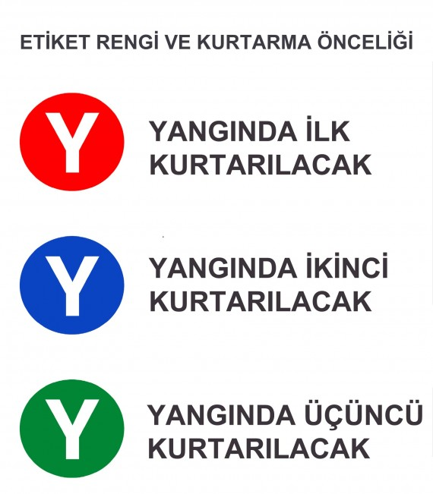
EKİPLERİN ÇALIŞMA ESASLARI
(5) Yangından haberdar olan bina sahibi, yöneticisi, amiri ile acil durum ekipleri en seri şekilde görev başına gelip, söndürme, kurtarma, koruma ve ilk yardım işlerini yürütmek zorundadır.

